Slide 1
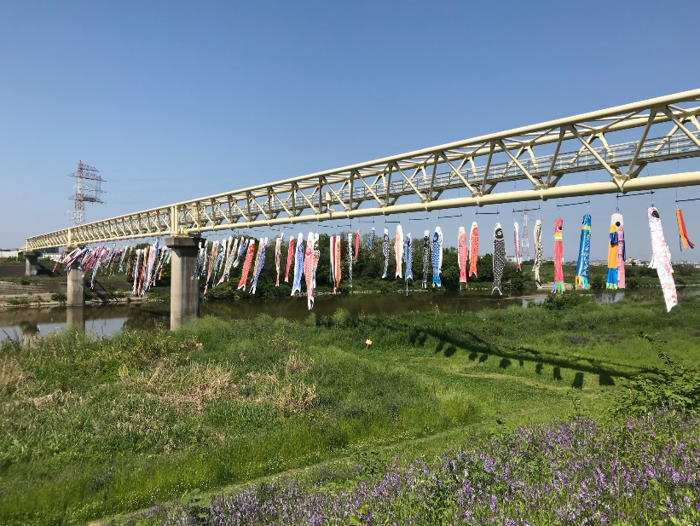
■今回のテーマは、中河内地域を流れる大きな川「大和川」です。 昔の大和川は、南から北へ流れていていましたが何度も洪水を起こした ことから、東から西へつけかえが行われました。
2020年10月
中河内水辺だより
■現在の長瀬川はこの大和川のつけかえによって
誕生しました。
長瀬川は、柏原市の築留(つきどめ)二番樋(ひ)・
三番樋(ひ)で大和川から取水し、
八尾市二俣で玉串川と分かれて東大阪市まで
流れる延長約１４キロメートルの農業用水路です。
大和川こいのぼりまつりの様子
そこで今回は「大和川のつけかえ」についてのクイズを5問出題します。 ヒントもあるのでよく考えて理解を深めてみよう！ 全問正解できるかな？
中河内水辺だよりクイズー大和川つけかえ編ー
スタートです！

Slide 2
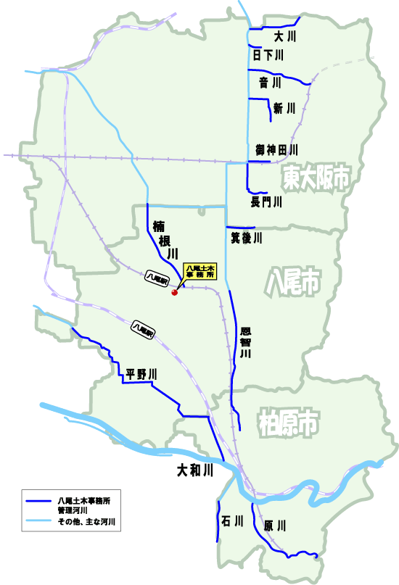
大和川つけかえ編 問題①
2020年10月
中河内水辺だより
大和川の水はどこから流れてきているでしょう？
①滋賀県
②和歌山県
③奈良県
ヒント

Slide 3
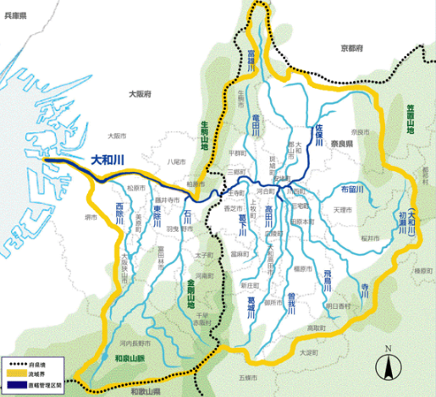
答え
③奈良県
奈良県のたくさんの支川が1本の川になって大阪に流れてきているよ。
出典：近畿地方整備局大和川河川事務所ウェブサイト
（https://www.kkr.mlit.go.jp/yamato/guide/office/office_01.html）

Slide 4
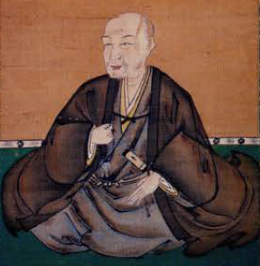
大和川つけかえ編 問題②
2020年10月
中河内水辺だより
昔の大和川は何度も洪水が起きたので、今の大和川につけかえられました。付け替えられたのは何時代でしょう。
①縄文時代
②鎌倉時代
③江戸時代
ヒント
大和川のつけかえに取り組んだ人だよ

Slide 5
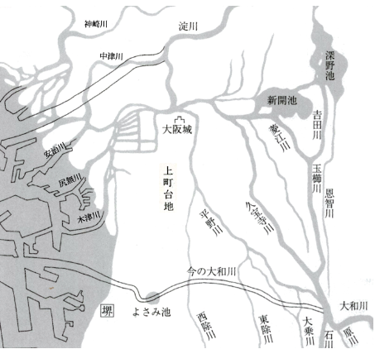
答え
③江戸時代
つけかえ工事は宝永元年（1704年）に完成しました。
大和川のつけかえに取り組んだ絵の人は、
中甚兵衛(なかじんべい)さん。
昔の大和川
昔の大和川は、南から北へなだらかな大阪平野を流れていて、大雨で水が増えるとうまく水が流れず、何度も洪水を起こしていました。
つけかえられた今の大和川は、東から西へ流れています。
今の大和川

Slide 6
大和川つけかえ編 問題③
2020年10月
中河内水辺だより
大和川につけかえ工事は
どれぐらいの期間(きかん)がかかったでしょう。
①８か月
②８年
③８０年
ヒント
工事は毎日１万人もの人が働いて行われたんだよ。

Slide 7
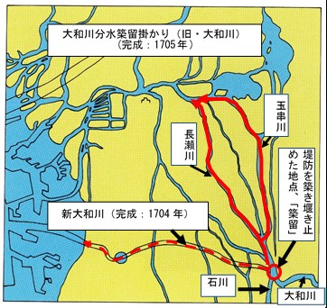
答え
①８か月
つけかえ工事は宝永元年（1704年）の２月に始まり、
10月に完成しました。
のべ300万人もの人が工事に関わりました。
もっと詳しく知りたいときは
大阪府 環境農林水産部 中部農と緑の総合事務所ホームページ
http://www.pref.osaka.lg.jp/chubunm/chubu_nm/tukidome.html
を見てね。
出典：大阪府 環境農林水産部 中部農と緑の総合事務所HP

Slide 8
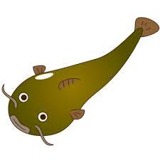
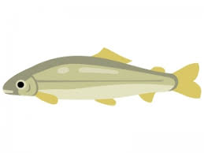
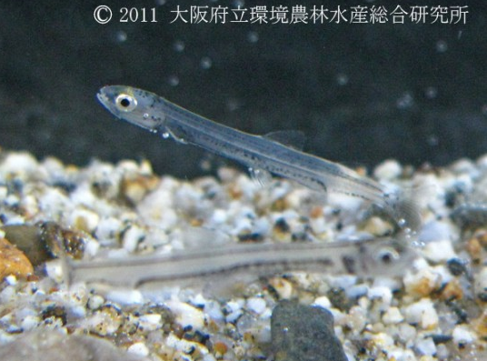
大和川つけかえ編 問題④
2020年10月
中河内水辺だより
近年、大和川にはきれいな川にすむと言われる有名な魚がいます。どんな魚でしょう？
①ナマズ
②アユ
③ウナギ
ヒント
きれいな水を好み、その美しさから「清流の女王」と呼ばれているよ。
秋に川で生まれた赤ちゃんは、海まで下り海で暮らしたあと、春にまた川を上って川で暮らし、秋に川で産卵(さんらん)するよ。
BOD値３mg/l以下が生息しやすい水質と言われているんだ。
赤ちゃんの写真

Slide 9
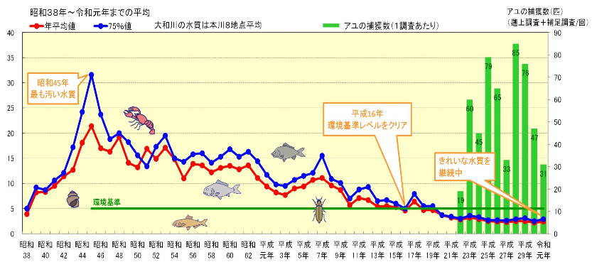
答え
②アユ
大和川のBOD値は、年々よくなっています。
※BOD値とは・・・
水中に存在する汚れた物質を微生物が分解するときに消費する酸素(さんんそ)量のことで、数値が大きいほど水が汚れていることになります。
出典：近畿地方整備局大和川河川事務所ウェブサイト（https://www.kkr.mlit.go.jp/yamato/environment/outline/water2.html）

Slide 10
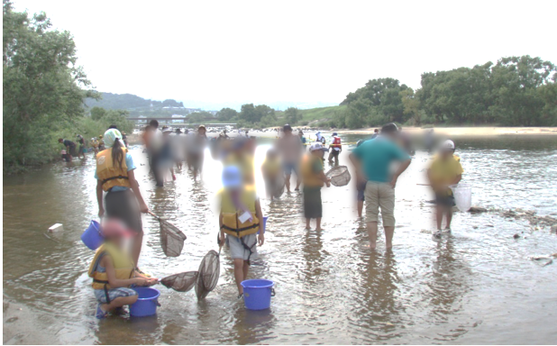
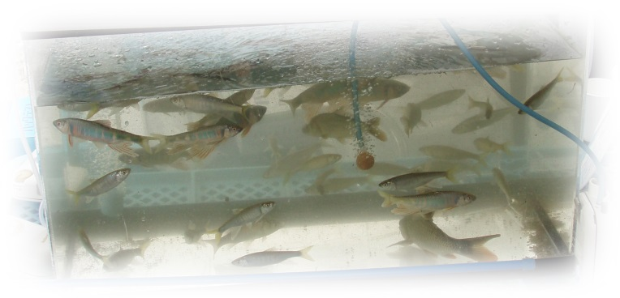
✓ちなみに・・・
2013年8月4日
「私の水辺」大発表会中河内地域交流会「大和川の水辺あそび」を実施した際には、
アユとオイカワ、コイなどをつかまえることができたよ！（大和川河内橋付近）
イベントの様子
つかまえた生き物
いつもはそのほかに、
カマツカやモクズガニ、テナガエビなど多くの生き物をつかまえる事ができるよ。

Slide 11
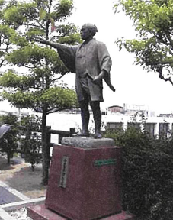
大和川つけかえ編 問題⑤
2020年10月
中河内水辺だより
ヒント
中甚兵衛(なかじんべい)さんの像はどこにある？
①東大阪市
②八尾市
③柏原市
この像に
見覚えがないかな？
中甚兵衛像

Slide 12
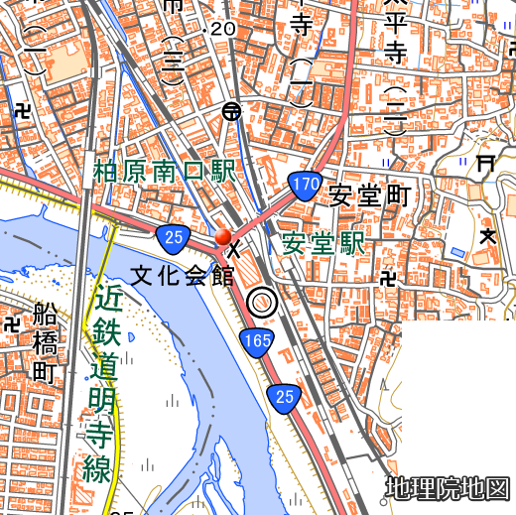
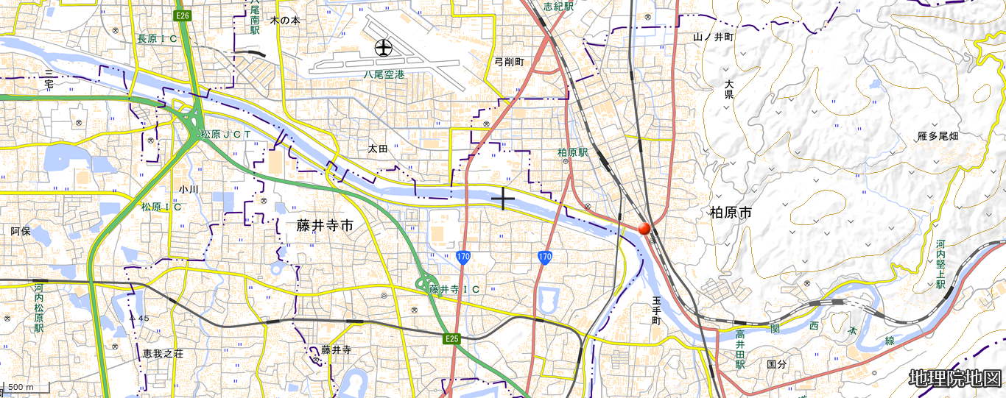
答え
地図大
②柏原市
柏原市の大和川治水記念公園にあるよ。
みんなも会いに行ってみてね。
住所：〒582-0007
大阪府柏原市上市２丁目７−３２

Slide 13
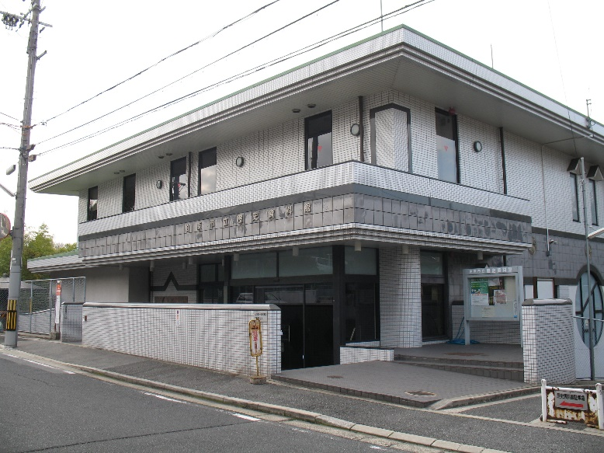
もっと大和川のつけかえについて 知りたいときは・・・
柏原市立歴史資料館で学ぼう！
柏原市歴史資料館
開館時間 9:30～17:00（入館は16:30まで）・月曜日休館
入館料 無料
アクセス JR大和路線徒歩５分、近鉄大阪線河内国分駅徒歩15分
詳しくはこちらをチェック！
http://www.city.kashiwara.osaka.jp/docs/2014081900065/
✓館長さんからのコメント・・・
柏原市立歴史資料館では、柏原市内の考古・歴史・民俗資料などを保管、研究、展示しています。
「大和川の付け替え」についても精力的に取り組んでおり、秋季企画展では毎年「大和川の付け替え」をテーマにしています。企画展では、水路についても紹介しています。
隣接地に史跡高井田横穴公園もありますので、ぜひお越しください。
「私の水辺」推進協議会中河内委員会

